Slide 8
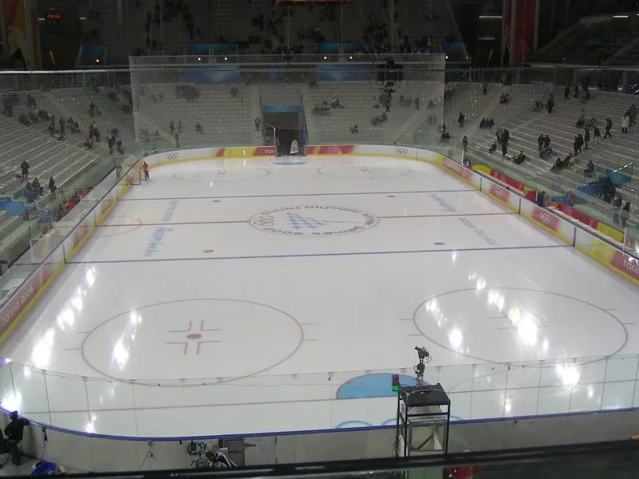
Соревнования по хоккею с шайбой проводятся на белой ледяной поверхности, называемой "хоккейной площадкой".
Максимальные размеры: 61 м в длину и 30 м в ширину.
Минимальные размеры: 56 м в длину и 26 м в ширину.
Углы площадки должны быть скруглены дугой окружности радиусом от 7 до 8,5 м.
a) Площадка должна быть окружена деревянным или пластиковым ограждением, называемым "Бортом", который должен быть белого цвета.
b) Высота бортов должна быть не менее чем 1,17 м и не более чем 1,22 м над уровнем поверхности льда.
c) Борта должны быть изготовлены таким образом, чтобы поверхность, обращенная ко льду, была бы гладкой и без каких-либо изъянов, способных нанести травму игрокам.
Защитные экраны и приспособления, используемые для их крепления, должны быть смонтированы на противоположной стороне от игровой поверхности.
d) Зазор между панелями бортов должен быть минимизирован до 3 мм.

Slide 9
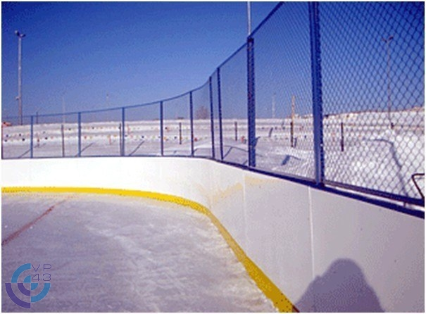
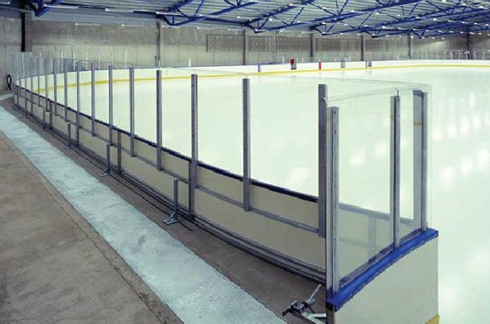
У основания бортов должна быть установлена "ОТБОЙНАЯ ПЛАНКА", желтого цвета, высотой 15-25 см от уровня льда.
a) Все двери, дающие доступ к ледяной поверхности, должны открываться во внешнюю сторону площадки.
b) Зазор между дверями и бортом должен быть минимизирован до 5 мм.
На соревнованиях, проводимых ИИХФ, защитное стекло и сетки поверх стекла на лицевых бортах обязательны.
На открытых катках все линии и точки вбрасывания, отмеченные в Правилах 112 и 113, могут быть нанесены двумя линиями шириной 5см.
В случае размещения рекламы на бортах, все линии должны быть, по крайней мере, нанесены на отбойной планке.
Вся ширина линии считается частью зоны, в которой находится шайба.

Slide 10
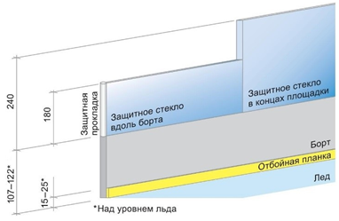
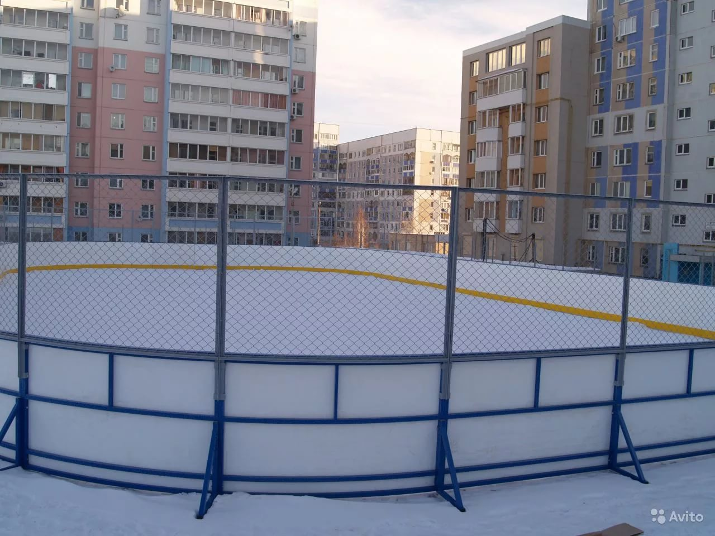
a) На лицевых бортах площадки должно быть установлено защитное стекло высотой от 160 см до 200 см и оно должно продолжаться вдоль боковых бортов в направлении нейтральной зоны на 4 м от линии ворот. Защитное стекло высотой не менее 80 см. должно быть установлено на боковых бортах по всей длине площадки, за исключением пространства перед скамейками для игроков.
b) Зазор между стеклянными панелями защитного стекла должен быть минимизирован до 5 мм.
c) Там, где защитное стекло имеет разрыв, на открытую кромку стекла должна быть установлена защитная набивка, необходимая для защиты игроков от травм.
d) Не разрешается делать какие-либо отверстия в защитном стекле.
Защитные сетки должны быть повешены поверх лицевых бортов и защитного стекла так, чтобы защитить зрителей от получения травм.

Slide 11
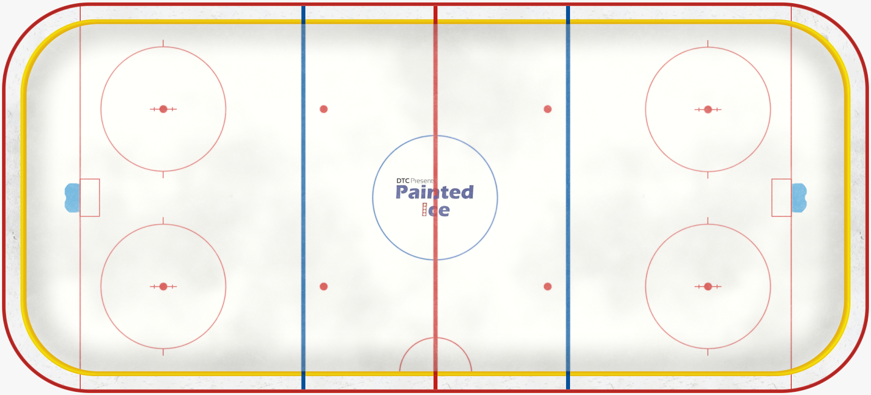
Ледовая поверхность должна быть разделена по длине на части пятью линиями, нанесенными на лед и простирающимися непрерывно поперек площадки и продолженными вертикально вверх по поверхности бортов.
Красные линии, нанесенные на расстоянии 4 м от лицевых бортов, шириной 5 см называются: ЛИНИЯМИ ВОРОТ
a) Поверхность льда между двумя линиями ворот должна быть разделена на три равные части линиями синего цвета, шириной 30 см, которые называются: СИНИМИ ЛИНИЯМИ
b) Эти линии образуют три зоны: зона, в которой расположены ворота одной из команд защищающей эти ворота, называется: ЗОНОЙ ЗАЩИТЫ
центральная часть называется: НЕЙТРАЛЬНОЙ ЗОНОЙ
на часть поверхности льда, наиболее удаленная от защищаемых ворот, называется: ЗОНОЙ НАПАДЕНИЯ
По середине площадки должна быть нанесена красная линия шириной 30 см. Эта линия называется ЦЕНТРАЛЬНОЙ ЛИНИЕЙ.

Slide 12
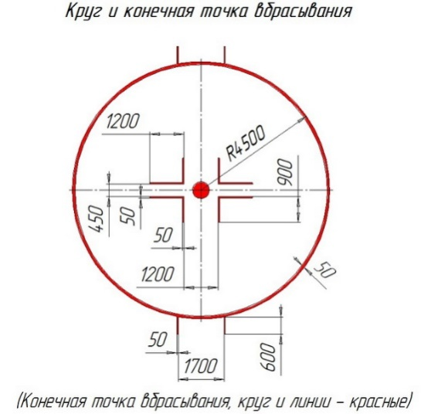
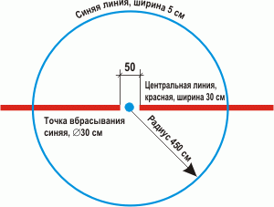
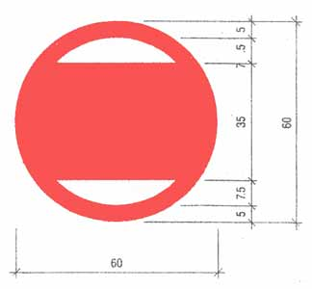
Все точки и круги, которые наносятся на ледовую поверхность, предназначены для правильного расположения игроков во время произведения судьями вбрасываний, перед началом игры, перед началом каждого периода и после каждой остановки игры.
Точки конечного вбрасывания и круги
a) В каждой конечной зоне, с обеих сторон от каждых ворот, наносятся точки конечного вбрасывания и круги.
b) Точки вбрасывания должны быть красного цвета, диаметром 60 см.
c) По обе стороны от каждой точки конечного вбрасывания должны быть нанесены двойные "L-образные" - линии.
d) Круги должны быть радиусом 4,5 м с центром в точках конечного вбрасывания. Они должны быть нанесены на поверхности льда красной линией шириной 5 см.
Центральная точка вбрасывания и круг
Круглая синяя точка диаметром 30 см должна быть нанесена на поверхности льда точно в центре площадки.
Из этой точки, как центра, должен быть нанесен, круг радиусом 4,5 м синей линией шириной 5 см.
Точки вбрасывания в Нейтральной зоне
Две красные точки, диаметром 60 см должны быть нанесены, в нейтральной зоне на расстоянии 1,5 м от каждой синей линии.

Slide 13
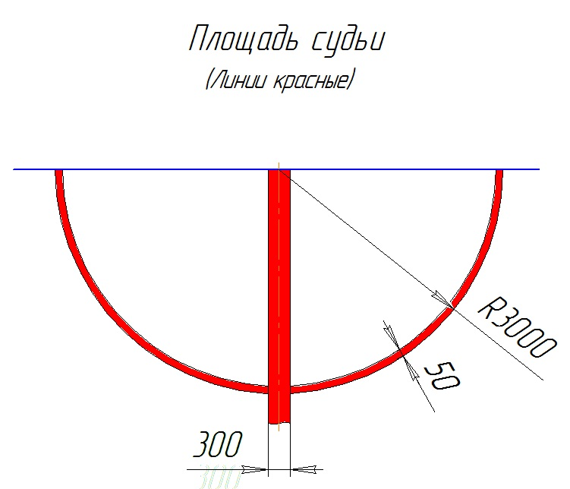
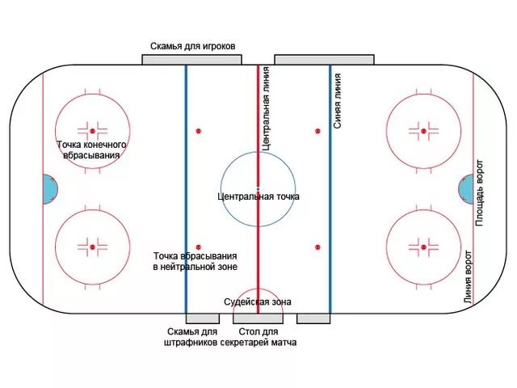
Площадь судьи
Полукруг радиусом 3 м, должен быть нанесен на льду линией красного цвета шириной 5 см, непосредственно перед местом, где расположен секретарь. Часть ледовой поверхности, ограниченная данным полукругом, называется "Площадью судьи"
непосредственно перед столом секретаря.
Игрокам не разрешается въезжать в эту площадь в ходе остановок игры, когда Судьи на льду совещаются между собой.

Slide 14
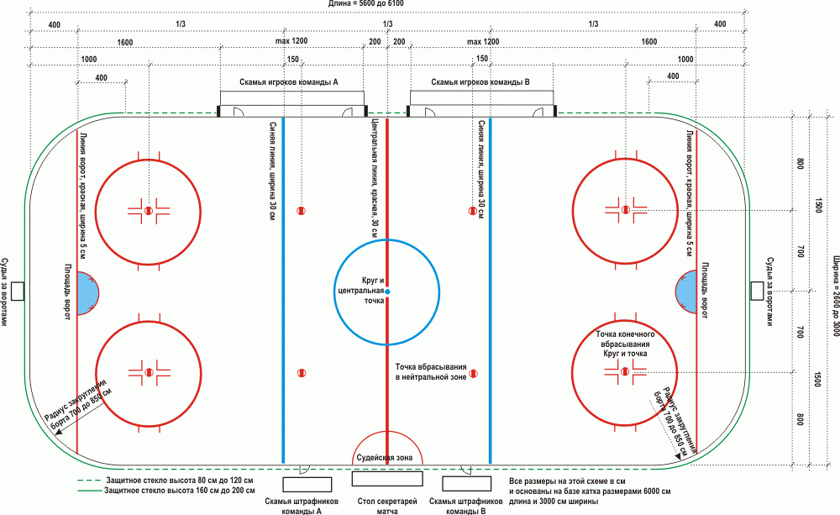

Slide 15
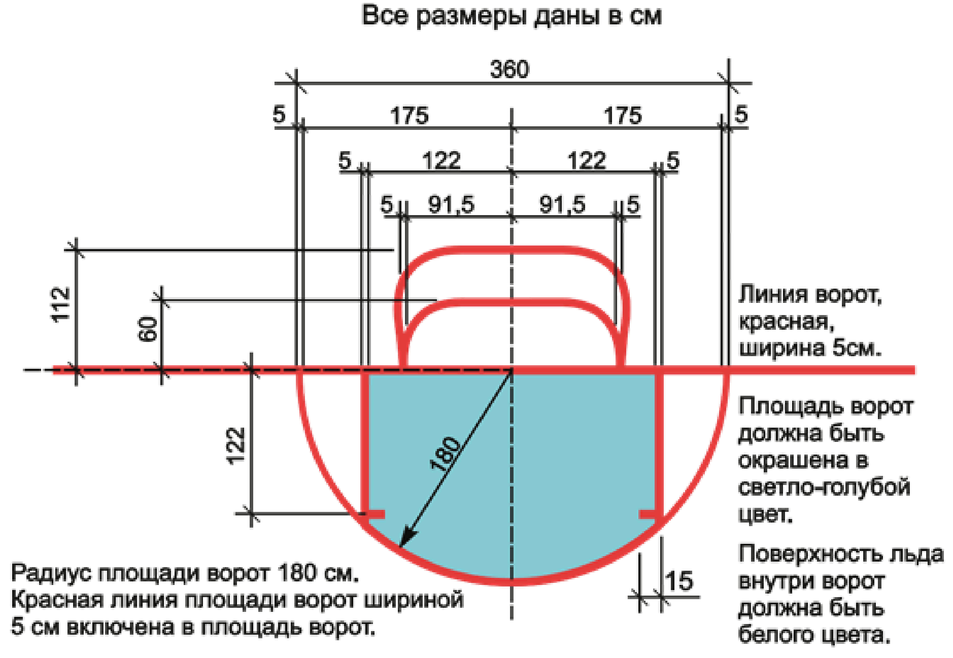
Площадь ворот
a) На поверхности льда перед каждыми воротами должна быть нанесена красная линия шириной 5 см. Часть ледовой поверхности, ограниченная данной линией, называется ПЛОЩАДЬЮ ВОРОТ.
b) Площадь ворот должна быть окрашена в светло-голубой цвет. Поверхность льда внутри ворот должна быть белого цвета.
c) Площадь ворот включает пространство, образованное разметкой площади ворот на льду и простирающееся вертикально вверх на 1,27 м до верхней кромки перекладины ворот.
d) Площадь ворот образуется следующим образом: проводится полукруг радиусом 180 см и шириной линии в 5 см с центральной точкой в середине линии ворот. В дополнение к нему на льду выкладываются два знака в форме буквы “Г” со стороной 15 см и шириной в 5 см перед каждым углом ворот. Расположение знаков определяется как пересечение воображаемой линии параллельной линии ворот на расстоянии 122 см с полукругом. В этой точке находится угол знака.

Slide 16
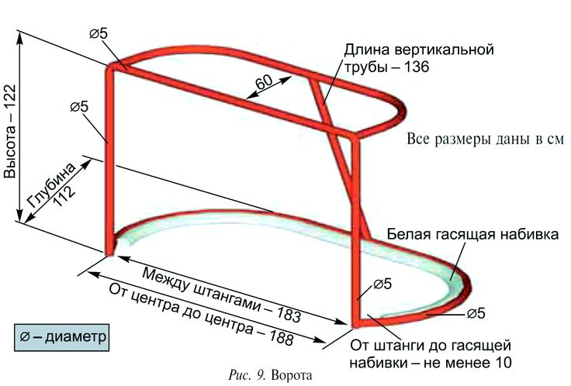
Ворота
a) Ворота должны быть установлены на линиях ворот по центру площадки.
b) Ворота должны быть высотой 1,22 м над поверхностью льда и шириной 1,83 м (внутренние размеры). Боковые стойки и перекладина ворот, соединяющая боковые стойки, должны быть определенной конструкции и изготовлены из материала с наружным диаметром 5 см. Боковые стойки и перекладина должны быть окрашены в красный цвет.
c) В конструкции ворот должна быть предусмотрена рама, предназначенная для крепления сетки, размеры которой в глубь должны быть не более 1,12 м и не менее 0,60 м. Рама должна быть окрашена в белый цвет, за исключением наружной поверхности опорного cкаркаса, которая должна быть окрашена в красный цвет.

Slide 17
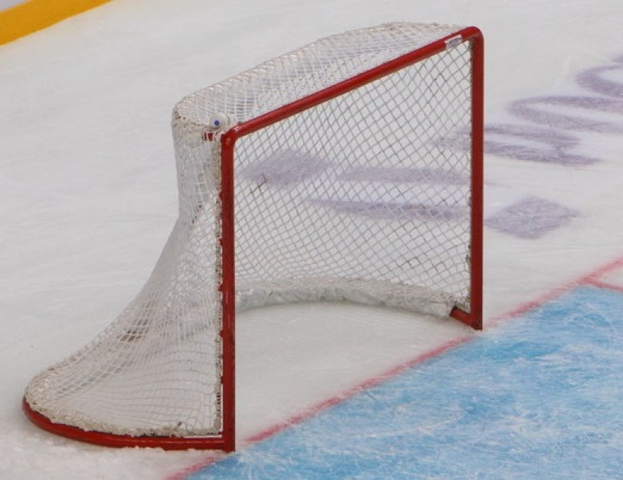
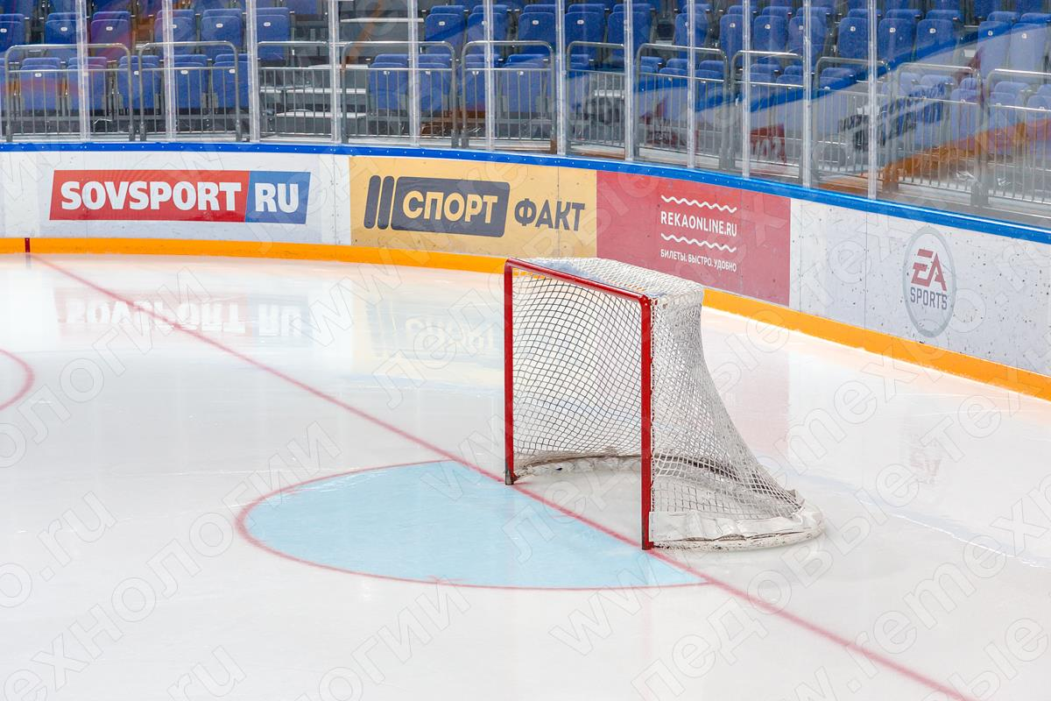
d) Сзади к каркасу ворот должна крепиться сетка. Сетка должна крепиться таким образом, чтобы задерживать шайбу внутри ворот.
e) Внутренние части каркаса, кроме боковых стоек и перекладины, должны быть обернуты белой гасящей набивкой. Гасящая набивка, прикрепленная к основанию каркаса, должна начинаться на расстоянии не менее 10 см от стоек ворот.

Slide 18
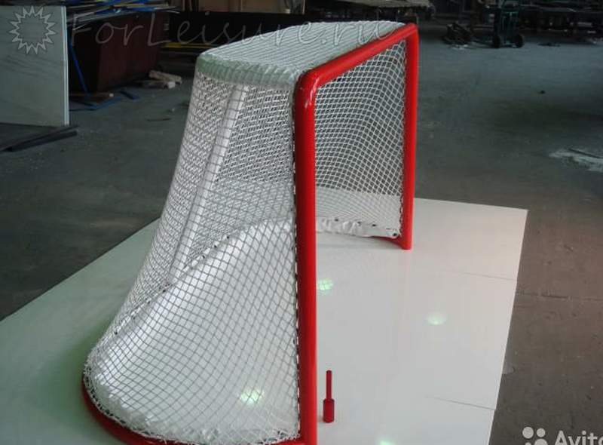
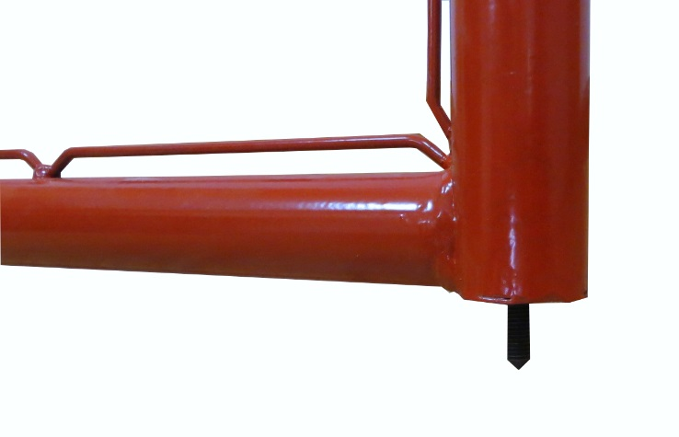
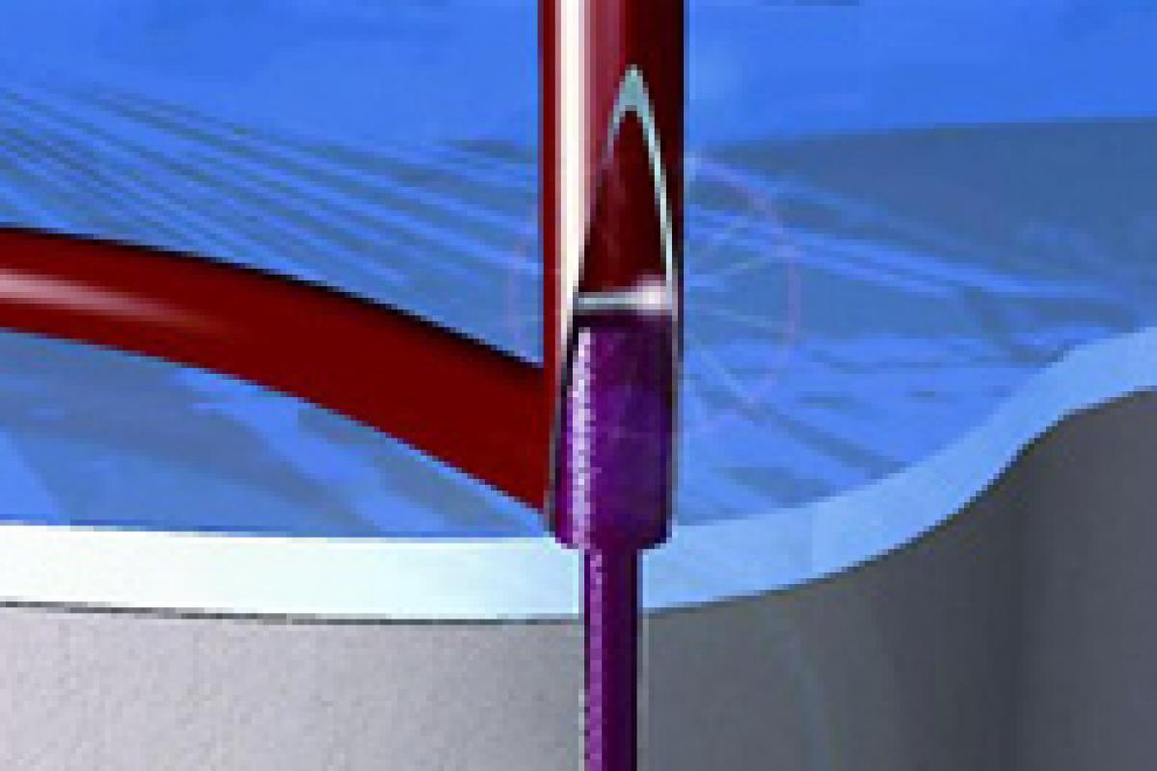
Ворота с сетками должны быть установлены таким образом, чтобы во время игры они оставались неподвижными, они укрепляются на штырях, для которых во льду просверливаются отверстия. Данная технология обеспечивает довольно крепкую фиксацию ворот на поверхности площадки, но в то же время ворота могут сдвигаться, что бы игрок, столкнувшись с ними, не получил травму
На Олимпийских Играх, на мужском и женском Чемпионатах мира группы А, на чемпионатах мира Дивизион 1, на молодежных чемпионатах мира U20, U18, использование эластичных фиксаторов ворот обязательно. Настоятельно рекомендуется использовать их и на других соревнованиях.

Slide 19
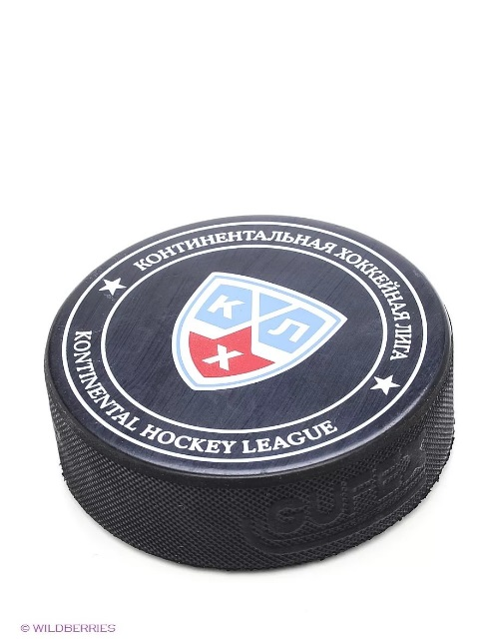
Изначально шайбы для игры в хоккей изготавливались из дерева Голландцами
Затем инициативу перехватили в Канаде, где и дали толчок в развитии хоккея и в Англии. Канадцы обрезали деревянный мяч сверху и снизу для более лучшего скольжения. Но такая форма очень сильно травмировала людей, а также наносила ущерб всему окружающему. Англичане же, догадались заменить дерево резиной. Такой снаряд был значительно легче, превосходил деревянный аналог по упругости и лёгкости управления клюшкой. За всю историю игры самым лучшим материалом стала резина
Сейчас существует несколько видов хоккейных шайб. По современным стандартам шайба должна быть таких размеров: 2,5 сантиметра в высоту, 7,5 сантиметров в диаметре, а также должна иметь чёрный цвет, вес шайбы 170 грамм. Но также используются и другие цвета, которые различаются по весу. Например, оранжевая шайба необходима для тренировки броска, так как имеет больший вес и низкую скорость полёта. Синяя шайба имеет наоборот, лёгкий вес и предназначена для тренировок у детей. Белая шайба используется только для тренировки вратарей. Кроме цвета она ничем не отличается от стандартной и предназначена для развития навыка отслеживания, ведь она практически незаметна на белом льду и коробке.
Чтобы изготовить резиновую шайбу, используют 11 ингредиентов. Рассмотри основные из них:+
Натуральный каучук – является основой;
Масляные добавки. Добавляют два различных состава для придания резине износоустойчивости;
Минеральные добавки. Они необходимы для предотвращения процесса старения, а также для вулканизации самой резины;
Углеродная сажа. Материал, необходимый для наполнения.

Slide 20
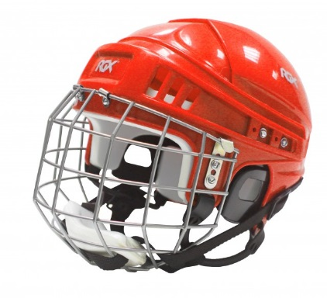
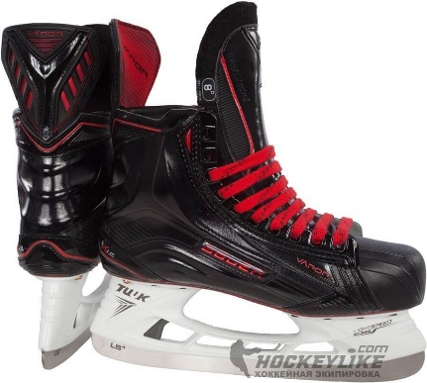
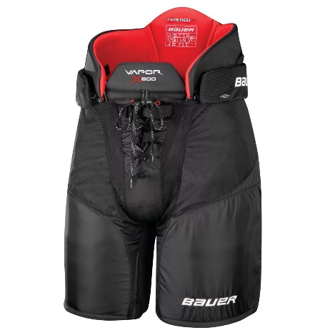
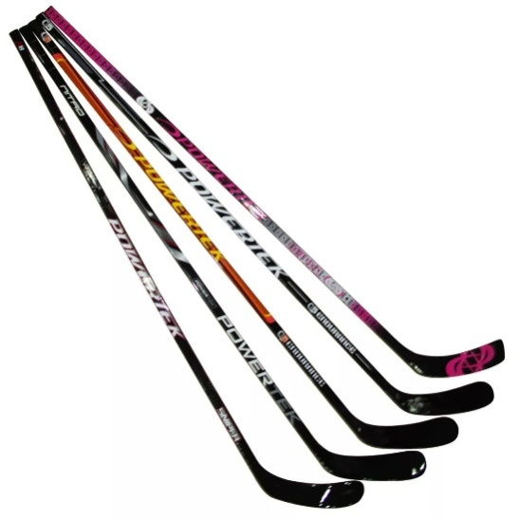
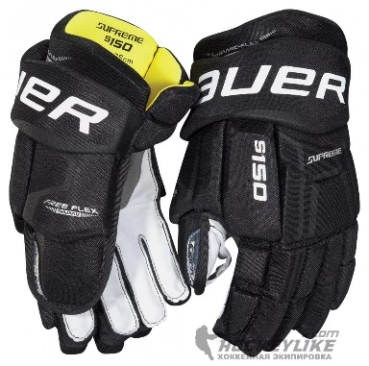
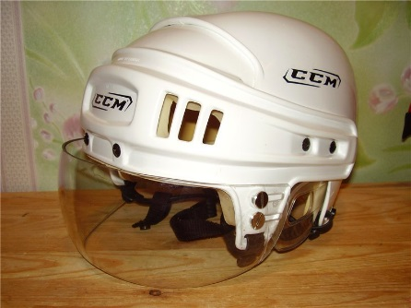
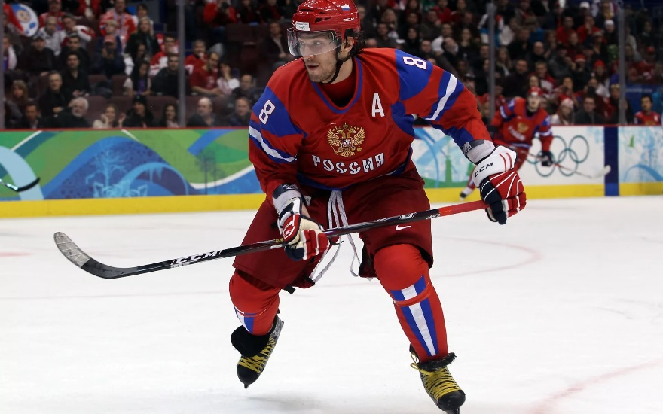
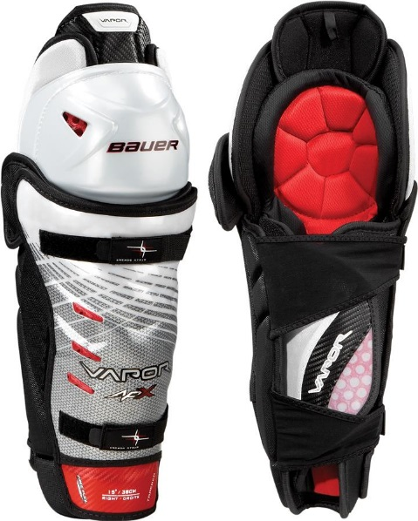
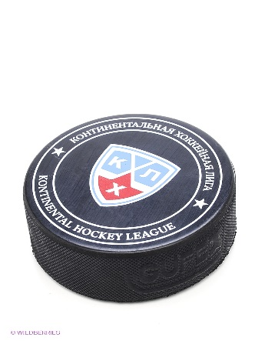
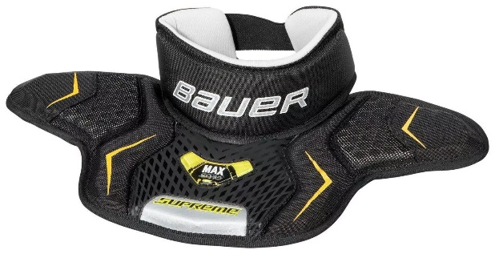
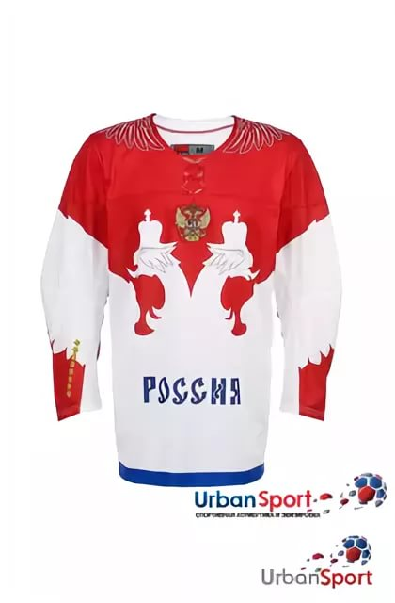
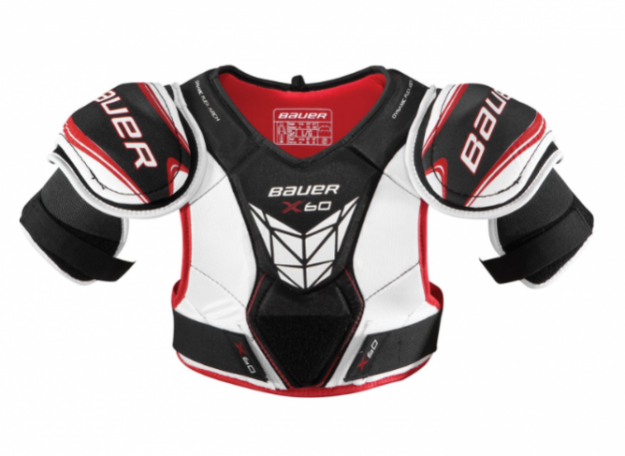
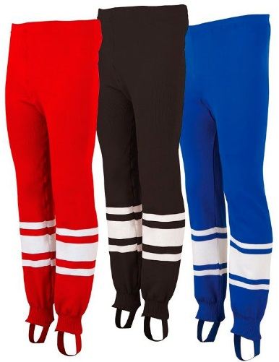
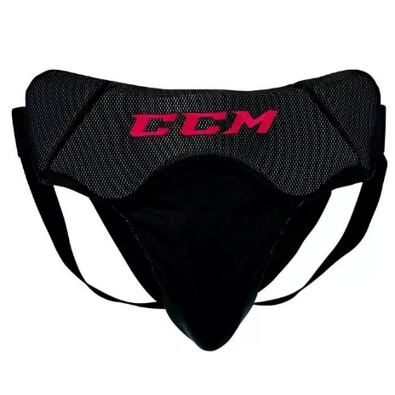
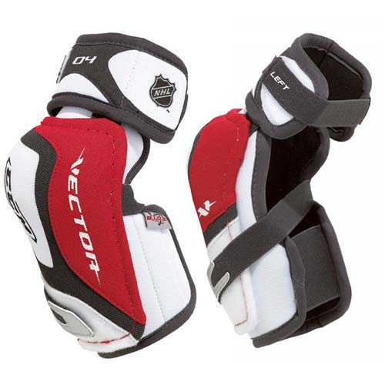
ФОРМА ИГРОКА

Slide 21
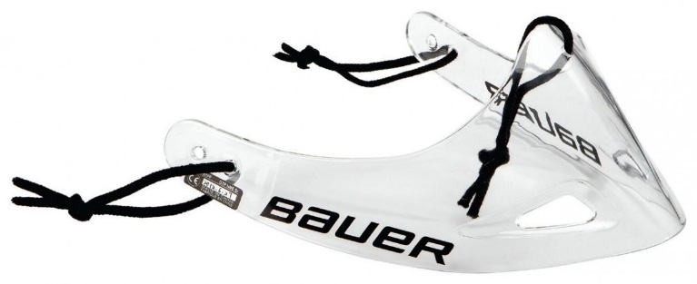
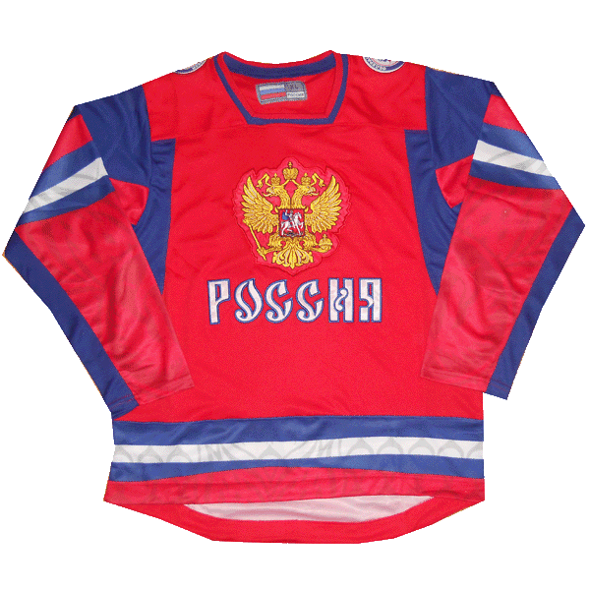
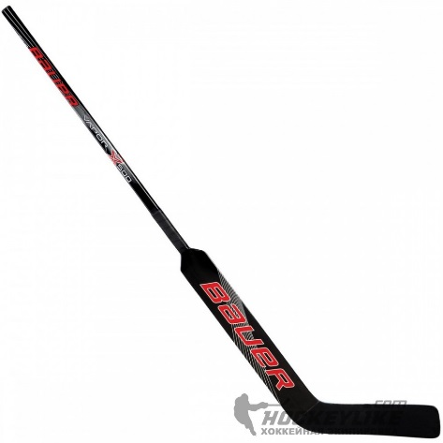
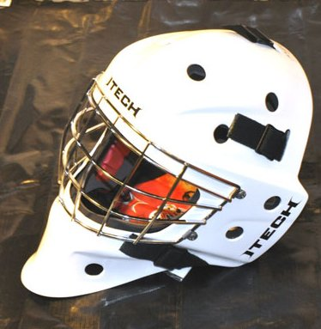
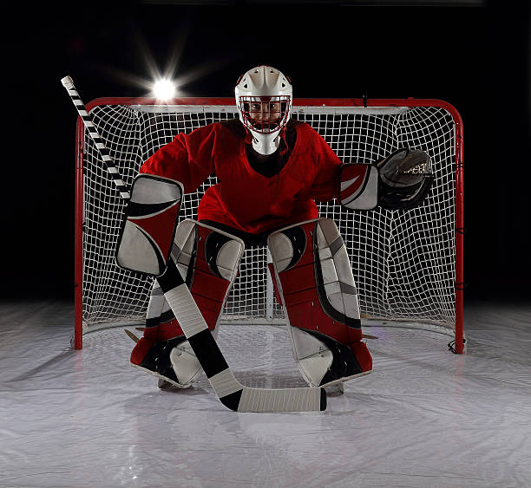
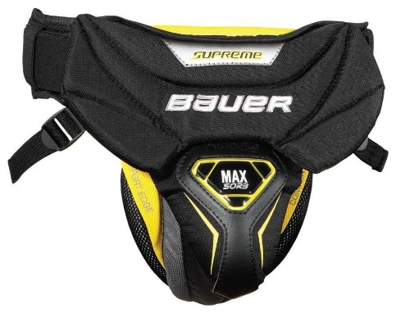
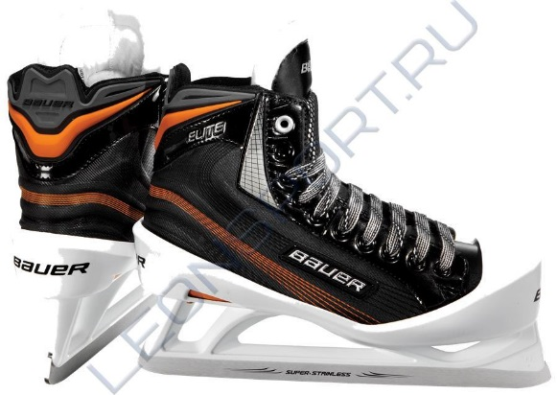
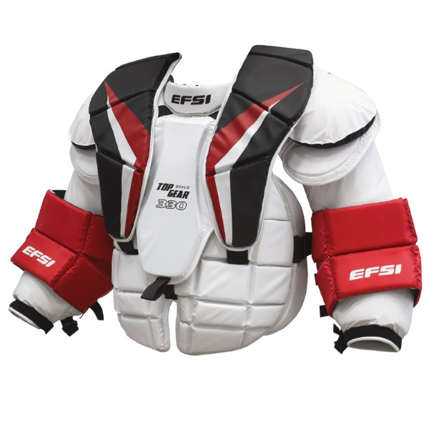
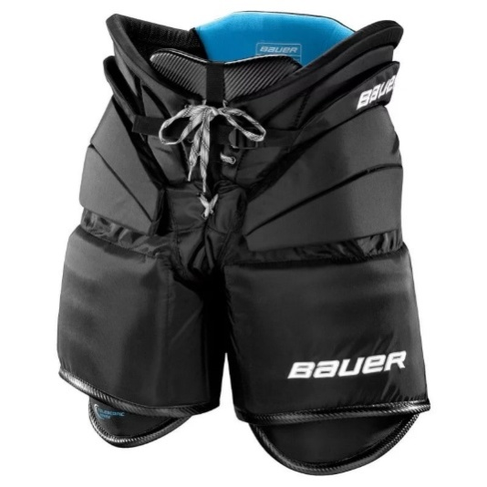
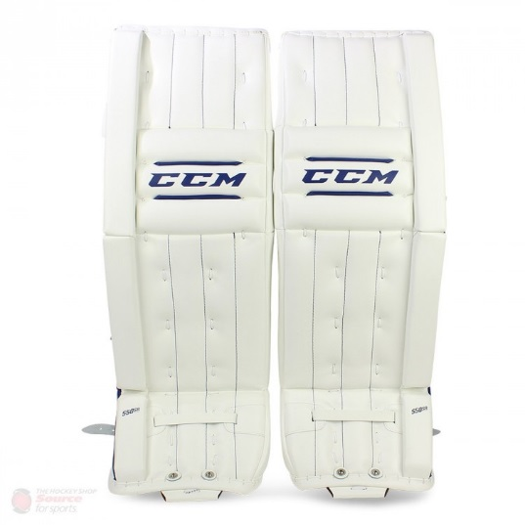
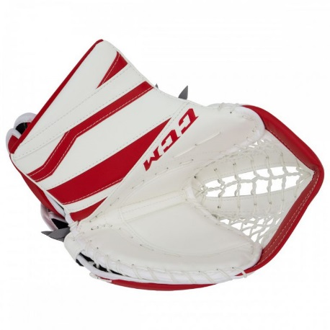
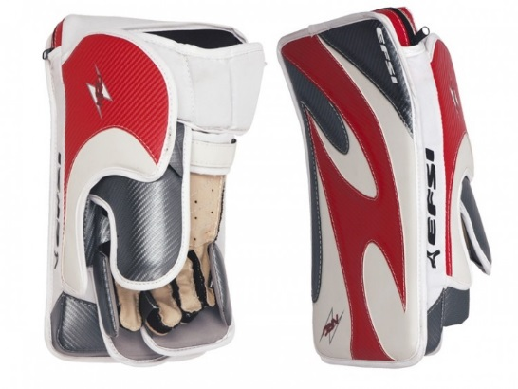
ФОРМА ВРАТАРЯ

Slide 22
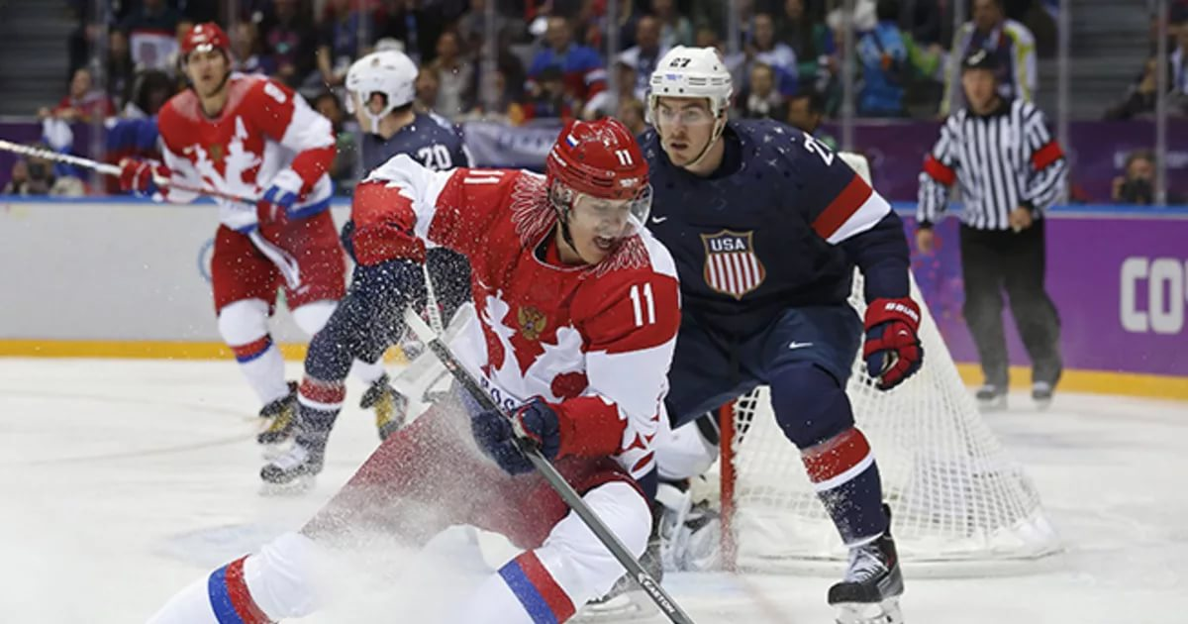
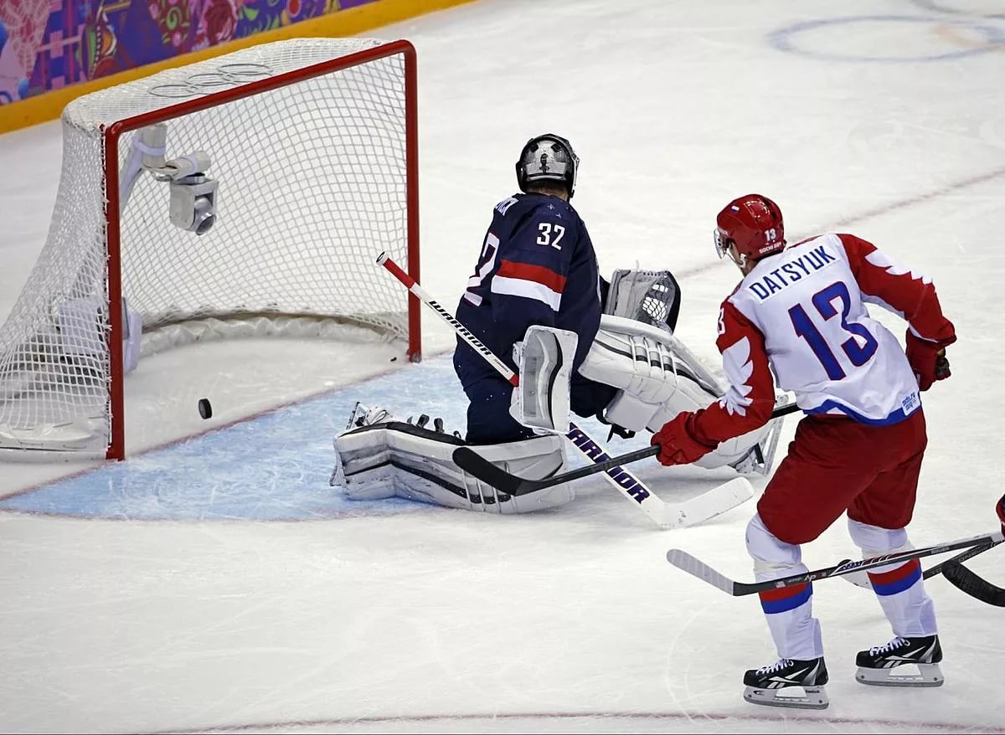
Хоккейный матч продолжается 60 минут чистого игрового времени: — 3 периода по 20 минут каждый с 15-минутными перерывами между ними. Отсчет игрового времени ведет судья-хронометрист. После каждого периода соперники меняются воротами. Команды имеют право на протяжении матча взять по одному тайм-ауту (англ. time-out) — в основное или в дополнительное время, но только во время остановки в игре.
В случае, если регламентом соревнований ничейный исход в матче исключен, назначается дополнительный период — овертайм (англ. overtime — букв. «сверхурочное время»), продолжительностью 5, 10 или 20 минут. Игра ведется до первого гола (на хоккейном жаргоне «внезапная смерть»). На некоторых соревнованиях (например, в матчах кругового турнира чемпионата России), если и в овертайме не выявлен победитель, пробиваются серия буллитов, по новым правилам в овертайме играют 3 на 3 полевых игрока (победа в основное время приносит, соответственно, 3 очка, в овертайме или серии буллитов — 2, проигравшая команда в основное время 0 чков а в овертайме или серии буллитов 1 очко

Slide 24
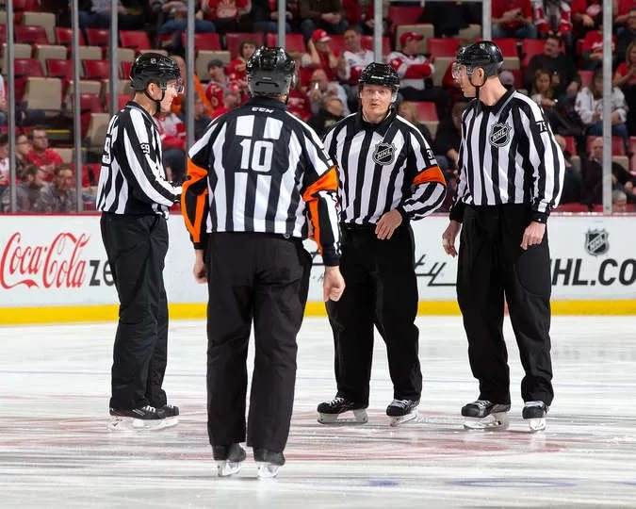

Slide 26
В хоккее с шайбой, если игрок посылает шайбу вперед со своей половины и шайба пересекает линию чужих ворот, никого по пути не коснувшись, то линейный судья засчитывает проброс. После проброса шайба вбрасывается в зоне защиты пробросившей команды.Таким образом можно сказать, что проброс фиксируется, когда шайба пройдет 3 или более зон, не считая той, из которой был произведен пас или бросок.

Slide 27
Положение "вне игры" на синей линии Положение " вне игры" на синей линии имеет место, когда игрок атакующей команды пересекает синюю линию зоны соперника раньше, чем ее полностью пересекает шайба. Определяющим фактором положения "вне игры" является положение обоих коньков атакующего игрока относительно синей линии соперника в момент его полного пересечения. Если хоть один конек атакующего игрока находится в средней зоне или на синей линии в момент полного пересечения шайбой синей линии, положение "вне игры " не фиксируется и игра продолжается.

Slide 28
Жесты главного судьи и помощника (лайсмена)

Slide 32
Подготовил учитель физической культуры МКОУ Старогольчихинская основная школа Модин А.Е. Спасибо за внимание!!!

